Slide 1
RADYASYON ONKOLOJİSİ BLOĞU
Prof. Dr. Ş. Bilge Gürsel
Ondokuz Mayıs Üniversitesi Tıp Fakültesi
Radyasyon Onkolojisi Anabilim Dalı

Slide 2
TANIŞMA
BU BLOĞA GELİŞ AMACI
ÖĞRENMEK İSTEDİKLERİNİZ
TASKDAN VE BİZDEN BEKLENTİLERİNİZ
BİZİM SİZDEN BEKLEDİKLERİMİZ
KURALLAR

Slide 3
TASKLARIMIZ
1. Onkolojik Nosyon Kazanımı Radyoterapi Cihazları ve Radyoterapi Planlaması Taskı. Task Sorumlusu: Doç. Dr. Ş. Bilge Gürsel
2. Akciğer, GÜS, Çocukluk Çağı ve Kadın Hastalıkları Kanserleri Taskı. Task Sorumlusu: Prof. Dr. Nilgün Özbek Okumuş
3. Beyin, Baş- boyun, Meme ve GIS Kanserleri ile Palyatif Tedaviler Taskı. Task Sorumlusu: Doç. Dr. A. Deniz Meydan

Slide 4
SUNUM HEDEFLERİ
Radyasyon Onkologları ne yapar
Radyoterapinin tarihsel gelişimi
Radyoterapinin etki mekanizması
Radyoterapi doz birimleri
Radyoterapinin etkinliğini değiştiren faktörler
Standart radyoterapi şeması, fraksiyonasyon kavramları
Radyoterapi uygulama şekilleri

Slide 5
Radyasyon Onkologları ne yapar
Hasta hakkında yapılan tüm inceleme tetkik ve tedavileri detaylarıyla inceler ve kaydeder.
Detaylı hasta muayenesi (Baş-boyun, toraks, jinekolojik, prostat, meme……)
Tedavi edeceği bölge ve hastalığı, metastaz olup olmadığını incelemelerden ve muayenesinden öğrenir.
Evreleme çalışmalarını yürütür
Hastanın multidisipliner tedavi algoritmasını oluşturur

Slide 6
Radyasyon Onkologları ne yapar
İlgili diğer branşlarla işbirliği yapar. Eksik bilgileri tamamlar ve hastanın multidisipliner koordineli tedavisini sağlar
Hasta ve yakınlarını hastalık ve tedaviye bağlı yan etkiler konusunda bilgilendirir.
Hastanın radyoterapisini planlar ve uygular
Tümör küründe en yüksek başarı ve en az yan etkiyi hedefler.
Kür sağlanamayacak vakalarda hastanın palyasyonu amacıyla tedavilerini düzenler.

Slide 7
Radyasyon Onkologları ne yapar
Hastanın tedavileri sonrası düzenli aralıklarla kontrollerini yapar.
Preventif onkolog sayısı yeterli olmadığı için bu konuda destek verir.

Slide 8
Radyasyon Onkologları ne yapmaz
Radyasyon Onkologu hastayı yakmaz
Her hastada kür sağlayamaz
Tek başına her şeyi yapamaz
Gereksiz umut vaat etmez
Hic bir yan etki olmadan kanserle mücadele edemez

Slide 9
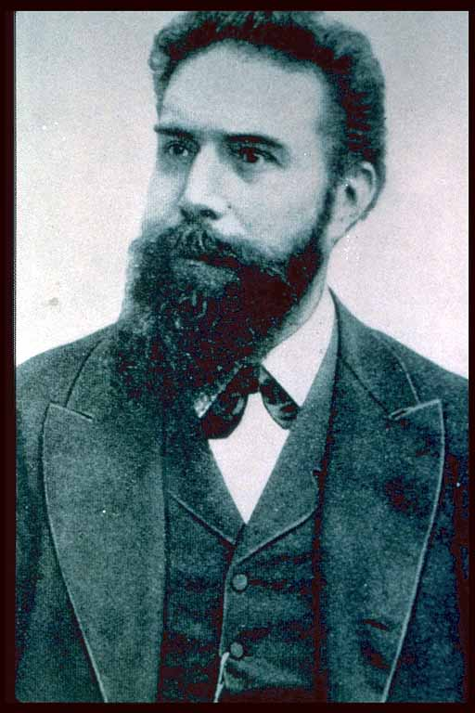
Radyoterapinin Tarihçesi
Radyoterapinin tarihi neredeyse Wilhelm Roentgen’in 1895 de x ışınını tanımlamasıyla başlar.

Slide 10
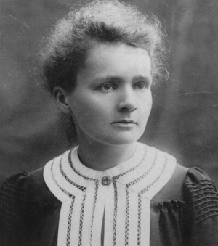
Arkasından 1898 de Marie ve Pierre Curie radyumu bulmuşlar ve birçok malignite için iyonizan radyasyon tedavileri başlamıştır

Slide 11
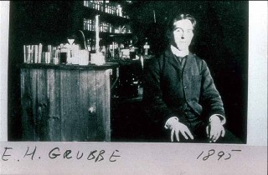
İlk Radyasyon Onkologu
EMİL GRUBBE
TIP ÖĞRENCİSİ

Slide 12
RADYOTERAPİ UYGULAMASI
MOULD (Fiksasyon)
SİMULASYON
PLANLAMA
SETUP
TEDAVİ

Slide 13
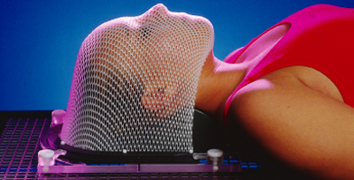
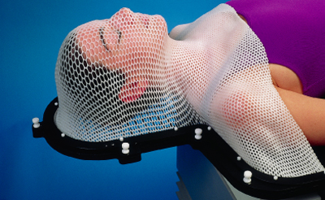
Fiksasyon (Sabitleme)

Slide 14
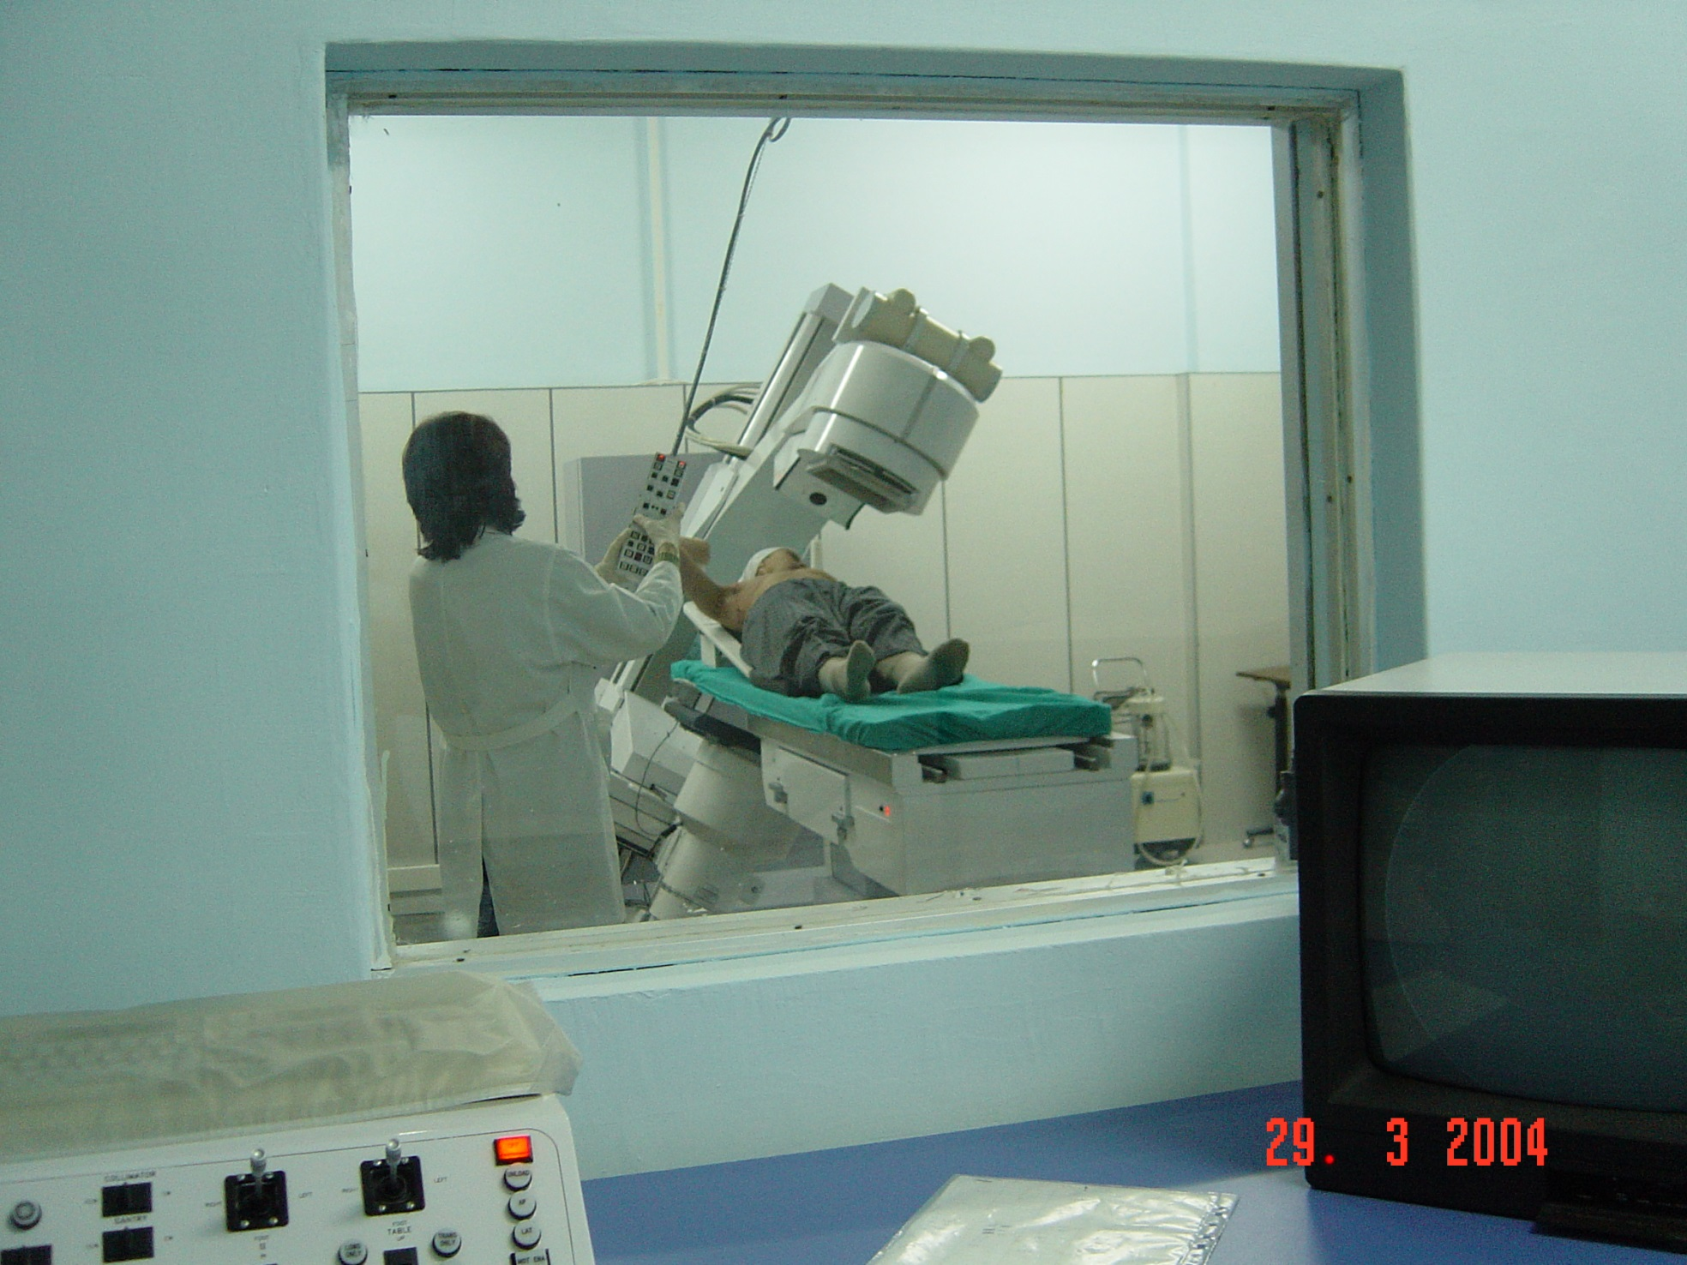

Slide 15
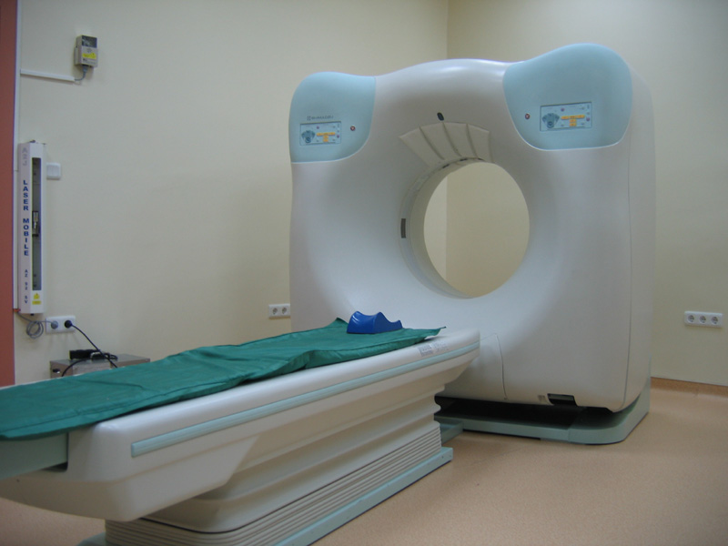
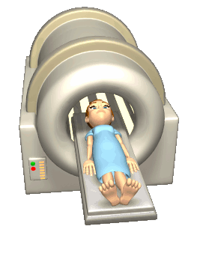
SİMULASYON

Slide 16
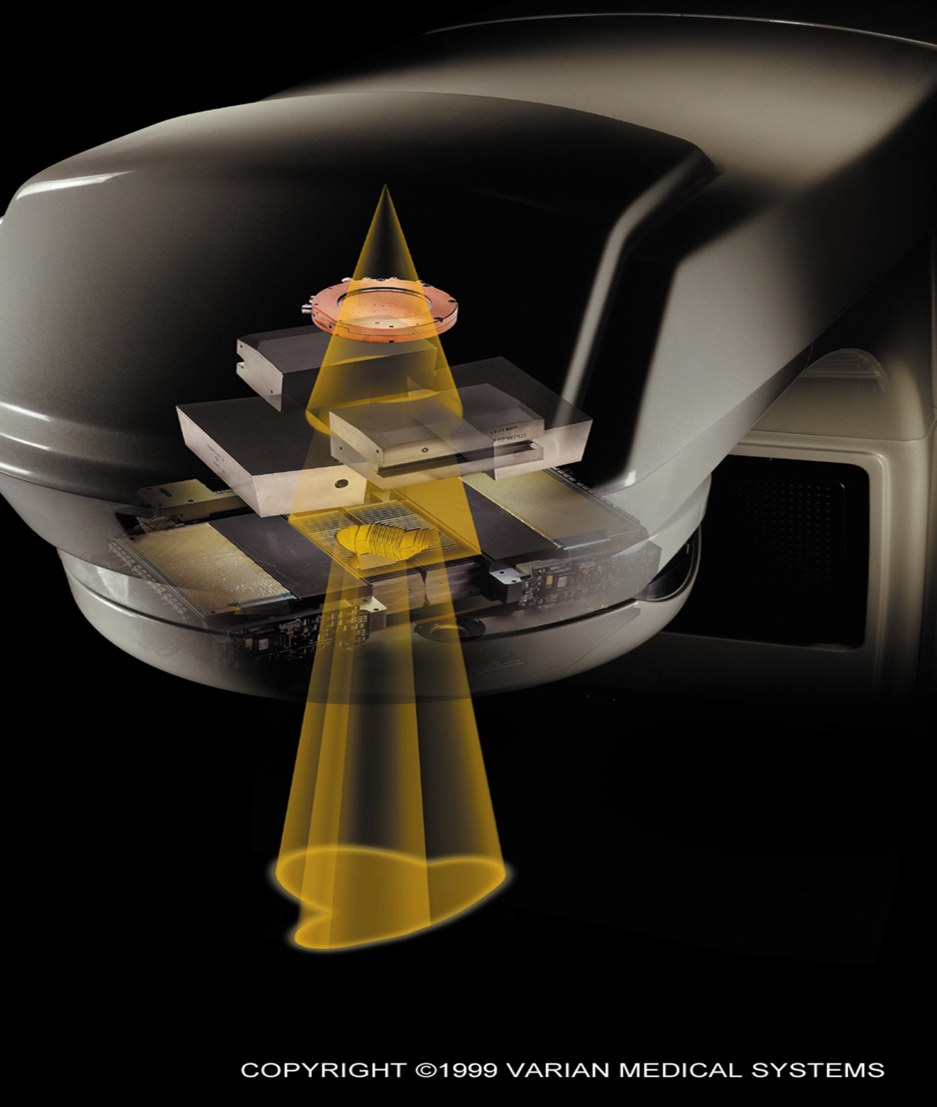

Slide 17
Radyasyon Birimleri
  Aktivite Birimi
  Işınlama Birimi
  Absorbe Doz Birimi
  Doz Eşdeğer Birimi

Slide 18
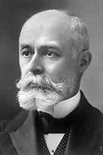
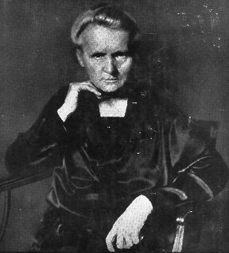
Aktivite Birimi
Özel Birim : Curie ( Ci )
SI Birimi : Becquerel ( Bq )
Curie : Saniyede 3.7x 10¹⁰ parçalanma veya
bozunma gösteren maddenin aktivitesidir.
Becquerel : Saniyede 1 parçalanma yapan
çekirdeğin aktivitesidir.
1 Ci = 3.7x10¹⁰ Bq
1 Bq = 2.7x10⁻¹¹ Ci
Örnek: 50 Ci - Ir-192 = 50x3.7x10¹⁰ Bq = 1.85 TBq

Slide 19
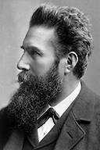
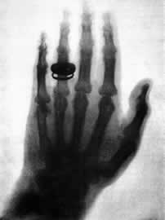
Işınlama Birimi
The first x-ray
Frau Röntgen's left hand
Wilhelm Röntgen
Özel Birim : Röntgen ( R )
SI Birimi : Coulomb/kg ( C/kg )
Röntgen : Normal hava şartlarında havanın
1 kg’ında 2.58x10⁻⁴ C’ luk elektrik yükü değerinde pozitif ve negatif iyonlar oluşturan x ve gamma ışını miktarıdır.
1 R = 2.58x10⁻⁴ C / kg 1C/kg = 3.88x10³ R

Slide 20
Absorbe Doz Birimi
Özel Birim : Rad
SI Birimi : Gray ( Gy )
Rad : Işınlanan maddenin 1 kg’ına 10⁻² joule’lük enerji veren radyasyon miktarıdır. Soğurulan enerji parçacık veya foton olabilir.
Gray : Işınlanan maddenin 1 kg’ına 1 joule’lük enerji veren radyasyon miktarıdır.
1 Rad = 10⁻² Gy
1 Gy = 100 Rad

Slide 21
Doz Eşdeğer Birimi
  Özel Birim : Rem
  SI Birimi : Sievert ( Sv )
Farklı tip radyasyonlardan soğurulan enerjiler eşit olsa bile biyolojik etkileri farklı olabilir.
Rem = Soğurulan Doz x Faktörler
Sievert : 1 Gray’lik x ve gamma ışını ile aynı biyolojik etkiyi meydana getiren radyasyon miktarıdır.
1 Rem = 10⁻² Sv
1Sv = 100 Rem = 1 J/ kg

Slide 22
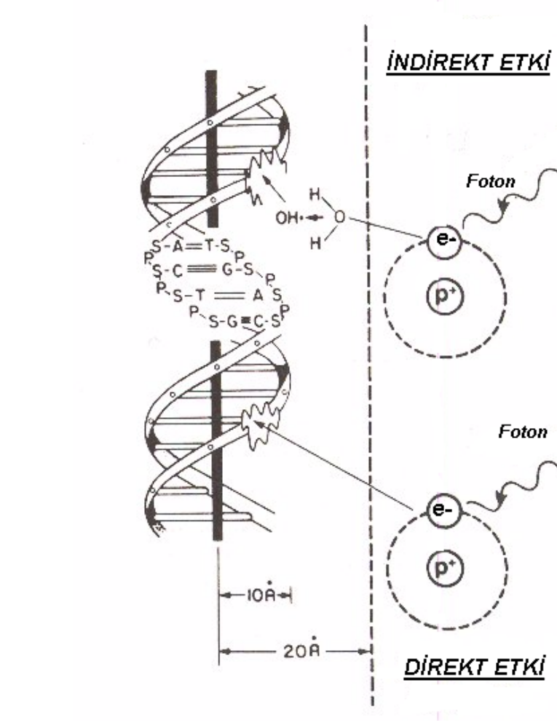

Slide 23
Radyoterapinin dokuya ışınlanması iki temel yöntemle yapılmaktadır.
Teleterapi ( Latincede tele uzak demektir) aynı zamande eksternal tedavi olarak da adlandırılır.
Brakiterapi ( Grekçe kısa anlamındadır) internal kaynaklar tarafından verilen tedavidir.

Slide 24
RADYOTERAPİNİN YAN ETKİLERİ
Erken yan etkiler:
Tedavi süresince ve tedavinin tamamlanmasından sonra 3 aya kadar görülür. Geçicidir.
Geç yan etkiler:
3. aydan sonra yıllar içerisinde görülür. Kalıcı hasarlardır.

Slide 25
Radyoterapinin R’leri
I. Hücre hasarının tamiri (Repair)
II. Repopulasyon
III.Reoksijenasyon
IV. Redistribüsyon
V. Radyosensitivite
VI. Irradiated volume

Slide 26
I. Hücre hasarının tamiri (Repair)
Radyasyonun DNA ya verdiği hasar, protein kinazların aktive olmasıyla birkaç saat içinde tamire gider. Ancak bu tamirin derecesi ve gelişimi hücreden hücreye farklılık gösterir. Geç cevap veren normal dokular, eğer fraksiyonlar arasında optimal bir süre bırakılırsa (6 - 12 saat), tümörlere göre daha büyük bir tamir kapasitesine sahiptirler.

Slide 27
II. Repopulasyon
Radyasyon uygulandıktan sonra ölen hücrelerin yerini, istirahatte olan hücreler (G0 fazı), mitotik siklusa girerek alacaktır. Bu olaya repopulasyon denir. Akut cevap veren dokular, fraksiyonlar arasındaki sürede tümöre göre daha iyi repopulasyon gösterirler. Ancak toplam tedavi süresi gereğinden uzun olursa silah tersine işler, tümör hücreleri akselere repopulasyona girerler ve tümörün radyasyona yanıtı azalır. Bu nedenle radyoterapiyi akut cevap veren dokuların tolerans sınırları içinde verilebilecek en kısa toplam sürede tamamlamak gereklidir.

Slide 28
III.Reoksijenasyon
Tümör büyüdükçe, vasküler desteği gereksinimlerini karşılayamaz ve hipoksik ve nekrotik bölgeler oluşur. Hipoksik hücreler radyasyona 2-3 kat daha dirençlidirler. Radyosensitif konumdaki iyi oksijenlenen hücreler fraksiyone radyoterapi sürecinde elimine oldukça, hipoksik hücreler daha iyi vasküler desteğe kavuşurlar ve sensitiviteleri artar.

Slide 29
IV. Redistribüsyon
Hücrelerin radyasyona duyarlılıkları, içinde bulundukları hücre siklus fazına göre farklılıklar gösterir. En duyarlı faz, mitoz, en dirençli ise sentez dir. Radyasyon fraksiyonlar halinde verildiğinde, iki fraksiyon arasında geçen sürede, ölen duyarlı fazlardaki hücrelerin yerini siklusta daha dirençli fazlardaki hücreler duyarlı fazlara ilerleyerek alırlar. Böylece tümör hücrelerini radyasyona duyarlı fazlarda yakalama olasılığı artar.

Slide 30
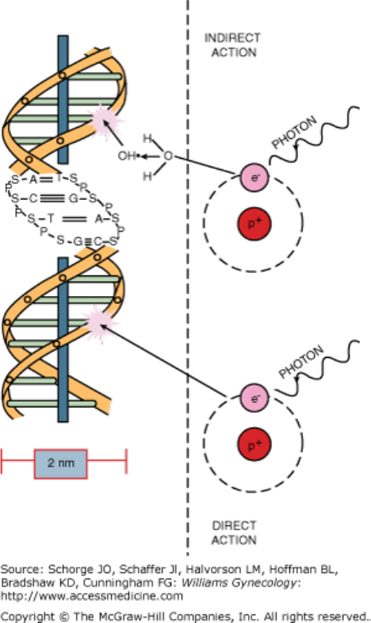
V. Radyosensitivite

Slide 31
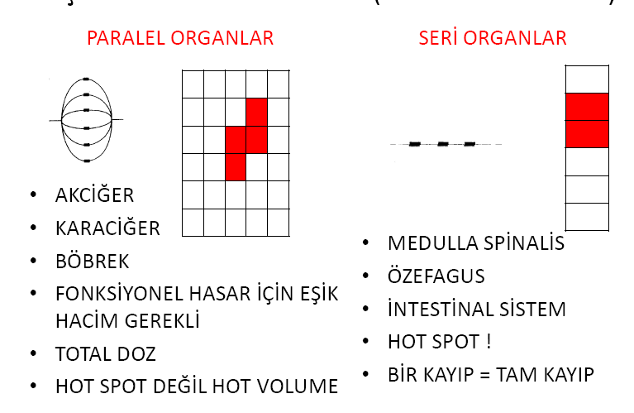
VI. ırRadiated Volüm

Slide 32


